Slide 1
Specifické rysy chorob Farmakoterapie ve stáří

Slide 2
Geriatrická modifikace klinického obrazu
atypický klinický obraz
selhávaní nejkřehčejšího orgánu (zejména mozku) při jakékoli zátěži
odlišný klinický obraz s modifikovanou prognózou
specifické geriatrické komplikace (delirantní stavy, rychlý rozvoj imobilizačního syndromu)
odlišná strategie léčby
kaskádovitý efekt (akutní dekompensuje chronické onemocnění)

Slide 3
Co platí u mladších, neplatí u starších pacientů
pokud lékař nemyslí na atypické projevy chorob ve stáří a u geriatrických pacientů vychází ze schémat a zkušeností platných u mladších nemocných, hrozí nepoznání a prodlení
funkční rezervy geriatrických pacientů jsou omezenější a terapeutická okna jsou kratší

Slide 4
Polymorbidita
s věkem narůstá počet chronických chorob
ve věku nad 80 let má 80% pacientů více než jednu chronickou chorobu
choroby se vzájemně ovlivňují častěji negativně
klinický obraz se překrývá či potencuje
polymorbidita úzce souvisí s polypragmázii
dlouhodobá rekonvalescence a riziko imobilizačního syndromu

Slide 5
Oligosymptomatologie
vyjádření jen některých typických příznaků
- peritonitida bez defence musculaire
- pneumonie bez teploty (afebrilní/subfebrilní průběh zánět. onem.)
- cystitida s častým močením, ale bez bolesti
- tachyfibrilace při hypertyreóze

Slide 6
Mikrosymptomatologie
nevýznamné klinické příznaky choroby
uroinfekce se subfebriliemi
infarkt myokardu bez typické stenokardie
chybí pleurální bolest u pleuropneumonie
floridní vředová choroba s dyspeptickými obtížení, ale bez bolesti
chybí leukocytóza u zánětů

Slide 7
Pláče druhý orgán
probíhajícím onemocněním jsou postiženy sekundárně nejkřehčí orgány
- srdeční selhání při nepříliš závažné pneumonii
- zmatenost při sepsi, urosepsi
- stenokardie zvýrazněné při anemii
- TIA při anemii, srdečním selhání, IM

Slide 8
Příznak ledovce
zjevná symptomatologie je pouze malou částí toho, co se ve skutečnosti děje
dušnost u IM
zmatenost u srdečního selhání
zmatenost u NPB
zhoršení demence při déletrvající bolesti

Slide 9
Funkční a sociální kontext chorob
při nízkém funkčním potenciálu může mít i drobné postižení závažné důsledky - ztráta soběstačnosti, nutnost ústavní péče, pokles kvality života
geriatričtí pacienti bývají často považování za nadměrně obtěžující (podle studií hypochondrie ve stáří ubývá)
některé stesky opakovaně prezentované mohou být dány úzkostí z osamělosti

Slide 10
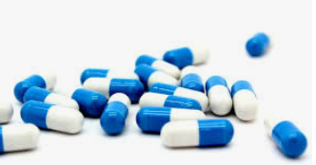
Zvláštnosti a úskalí farmakoterapie ve stáří

Slide 11
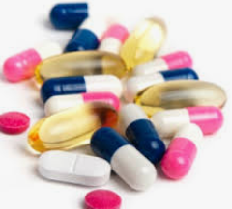
Specifika farmakoterapie ve stáří
senioři tvoří 18,8 % české populace, ale spotřebují více než 35 % všech léků
ve věku 60–64 let užívá alespoň 1 lék 83 % osob
ve věku 65–74 let 89 % osob
nad 75 let užívá léky 91–98 % osob
ambulantní senioři užívají 4–6 léků, hospitalizovaní 5–8 léků denně

Slide 12
Problémové oblasti medikace starších nemocných
farmakokinetika, farmakodynamika
compliance
polymorbidita
polypragmázie
zastoupení léků na trhu
přání nemocného
koordinace léčby

Slide 13
Farmakokinetika
vzestup žaludečního pH
snížení motility žaludku
snížené prokrvení GIT
zpomalené vstřebávání (GF klesá o 35% mezi 20. až 90. rokem)
zpomalení nástupu účinku léků podávaných per os

Slide 14
Farmakokinetika
zmenšený distribuční objem pro hydrosolubilní látky (podíl vody klesá na 60 % a ve vodě rozpustná léčiva budou mít u starých osob při stejném dávkování vyšší plazmatické koncentrace)
zvětšený distribuční objem pro liposolubilní látky (zvyšuje podíl tukové tkáně, léčiva rozpustná v tucích budou mít plazmatickou koncentraci nižší)
snížená funkce jater a ledvin
snížená koncentrace albuminu (jen menší část léku se váže na nosič a zvyšuje se volná frakce léčiva v krvi)

Slide 15
Farmakokinetika
snížení hmotnosti a perfuze jater
pokles funkce CYP3A4
snížená glukuronidace
poškození jaterního parenchymu může závažně ovlivnit odbourávání léčiva
u lidí s renální insuficiencí a s poruchou jaterních funkcí se musí používat redukční schémata při dávkování léčiv

Slide 16
Farmakokinetika
snížení průtoku krve ledvinami
pokles glomerulární filtrace
snížené vylučování léčiv, které jsou eliminovány ledvinami
prodloužení poločas (amiodaron,digoxin, fluoxetin, alprazolam)
nebezpečí toxicity

Slide 17
Faktory ovlivňující farmakoterapii ve stáří
stárnutí orgánů
změny ve farmakokinetice/farmakodynamice
polypragmazie s rizikem nežádoucích lékových interakci
polymorbidita, atypický průběh nemocí
vliv sociálních faktorů (osamělost, chudoba)
omezená soběstačnost (poruchy zraku, zhoršená pohyblivost)

Slide 18
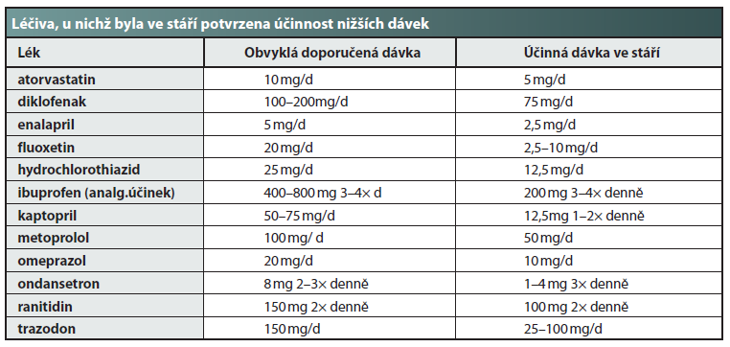
Start low, go slow

Slide 19
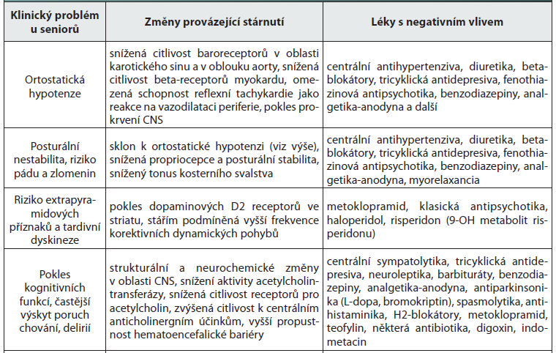
Nejčastější problémy u seniorů

Slide 20
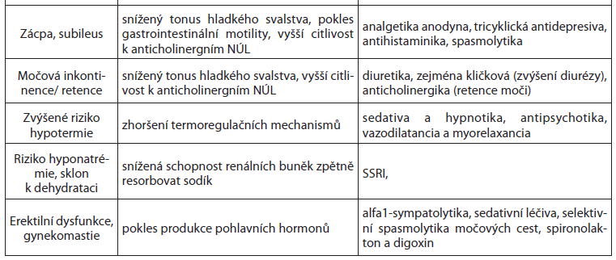
Nejčastější problémy u seniorů

Slide 21
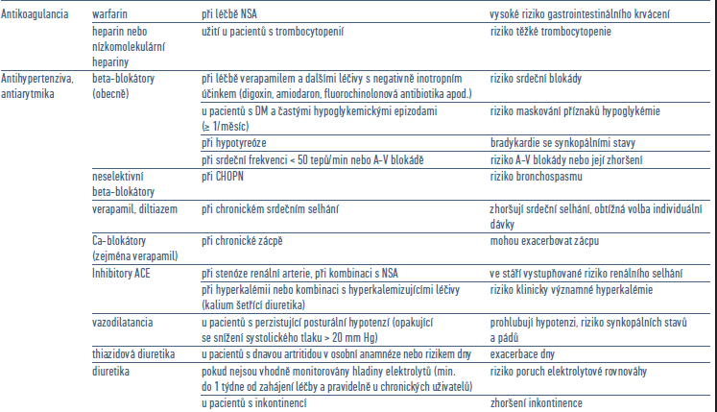
Interakce lék - nemoc ve stáří

Slide 22
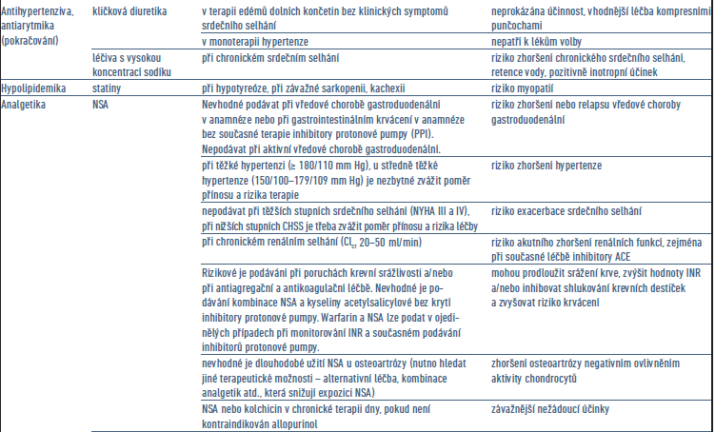
Interakce lék - nemoc ve stáří

Slide 23
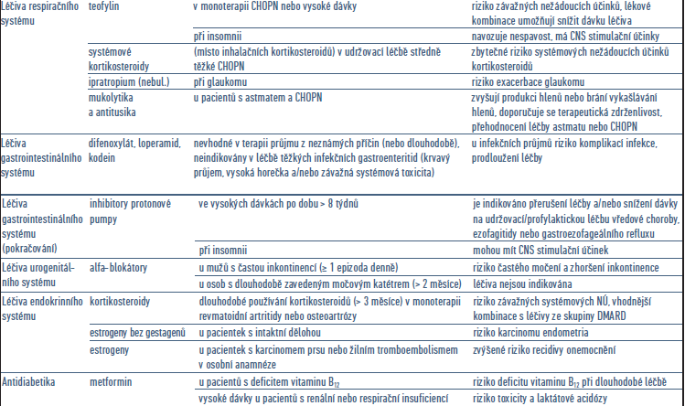
Interakce lék - nemoc ve stáří

Slide 24
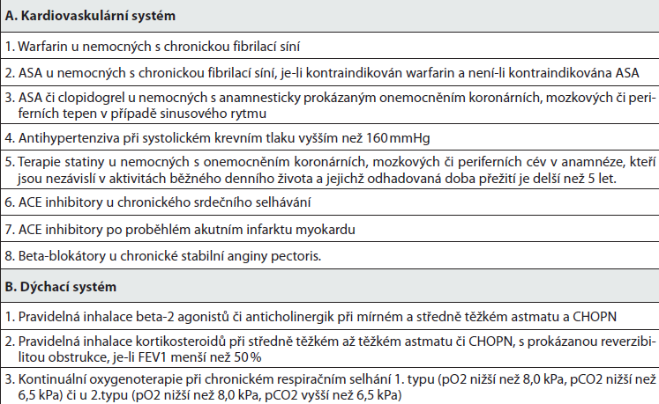
START Kritéria

Slide 25
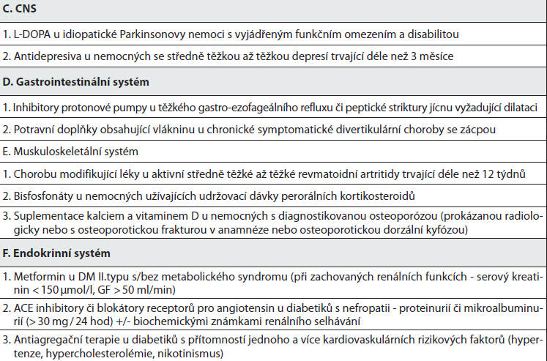
START Kritéria

Slide 26
Compliance a její změny ve stáří
nepřímá závislost compliance na počtu užívaných léků
5 léků přesně užívá 33-44%, 10 léků jen 10-20%
vliv příbuzných a pečovatelů
vliv ceny léku
uživatelský komfort
vzhled léku
znění příbalového letáku

Slide 27
Polypragmázie
podávání více léčiv v rizikové kombinaci nebo bez jasné
v běžné praxi současné užívání 6 a více léků se systémovou dostupností
zvýšené riziko lékových interakcí
řešit kvalitu života
respektování doporučení odborných společností

Slide 28
Desatero pro preskripci u starších nemocných
1. Definovat zásadní problémy nemocného
2. Definovat léčebné cíle
3. Zvážit terapeutické alternativy včetně edukace a nefarmakologických metod
4. Zvážit rizikovost nemocného, případně zda užívá rizikový lék
5. Určit optimální dávkování “start low go slow”

Slide 29
Desatero pro preskripci u starších nemocných
6. Zvolit co nejjednodušší dávkovací schema
7. Zvážit nebezpečí kumulace u retardovaných léků
8. Připravit nemocnému tabulku s doporučenými léky a přezkoušet nemocného, zda rozumí
9. Optat se nemocného, zda užívá nějaké další léky kromě předepsaných
10. Při opakovaných návštěvách uvážit, zda je možno léčbu některým z léků ukončit

Slide 30
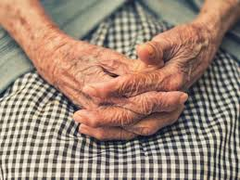
IMOBILIZAČNÍ SYNDROM

Slide 31
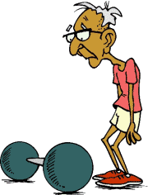
HYPOKINETICKÝ SYNDROM
DEFINICE:
souhrn negativních projevů a důsledků nedostatečné pohybové aktivity
SENIORSKÁ DEKONDICE
IMOBILIZAČNÍ SYNDROM

Slide 32
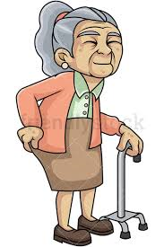
SENIORSKÁ DEKONDICE
prudký pokles zdatnosti seniora vedoucí k významnému poklesu kvality života a k neschopnosti vykonávat aktivity:
o které má zájem
které považuje za významné, nepostradatelné
soběstačnosti v běžných denních činnostech

Slide 33
SENIORSKÁ DEKONDICE
VYVOLÁVAJÍCÍ FAKTORY:
setrvale nízká pohybová aktivita
akutní onemocnění, úraz, operace s akcentací hypokineze a delším upoutáním na lůžko
Dekondice nastupuje tím rychleji, čím nižší byla zdatnost před aktuální epizodou – hranice 2 týdny

Slide 34
SENIORSKÁ DEKONDICE
možné iatrogenní poškození: „zatím se šetřete“; „počkejte, až zesílíte“
únava a dušnost - považovány za projevy choroby, nikoli za dekondici
svalová slabost - považována za závrať
Nedostatek pohybové aktivity vede k poruše adaptability

Slide 35
DŮSLEDKY DEKONDICE
omezování pohybových aktivit
pokles kvality života
zhoršování soběstačnosti zvláště v IADL
v extrému až UPOUTÁNÍ NA LŮŽKO
POTENCIACE:
malnutricí
depresí
tlumivými psychofarmaky

Slide 36
PATOFYZIOLOGIE DEKONDICE
obdoba detréninku sportovců
může být umocněná:
projevy přidružených chorob
poruchou pohybové koordinace
dysregulací krevního oběhu
- ortostatické hypotenze
- chronotropní insuficience myokardu
léky s negativně chronotropním účinkem (digitalis, betablokátory)

Slide 37
EFEKT DETRÉNINGU
pokles maximální spotřeby kyslíku (VO2max)
pokles krevního objemu
méně účinný vzestup srdeční frekvence při maximální zátěži

Slide 38
DETRÉNING – METABOLICKÉ AJ. EFEKTY
klesá aktivita lipázy
klesá hladina glykogenu i citlivost k inzulinu
ve svalech klesá aktivita oxidativních enzymů
stoupají hladiny katecholaminů
- po 12 týdnech inaktivity mohou být zodpovědné za rozkolísání krevního tlaku i za pocity palpitací

Slide 39
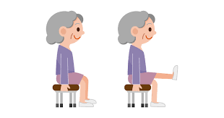
PREVENCE DEKONDICE
zkrácení imobilizace na lůžku
zachování adaptační úrovně během hospitalizace
nutná diff dg slabosti, závratí, palpitací, kolísání TF a TK
rekondiční program

Slide 40
IMOBILIZAČNÍ SYNDROM
soubor negativních důsledků a projevů dlouhodobého podstatného omezení pohybové aktivity, především ve smyslu upoutání na lůžko
postihuje seniory
s omezenou adaptační kapacitou
s poruchou regulačních mechanizmů, např. ortostatických
s významnou multimorbiditou
rozvoj negativních důsledků pobytu na lůžku je velmi rychlý a probíhá
v desítkách hodin

Slide 41
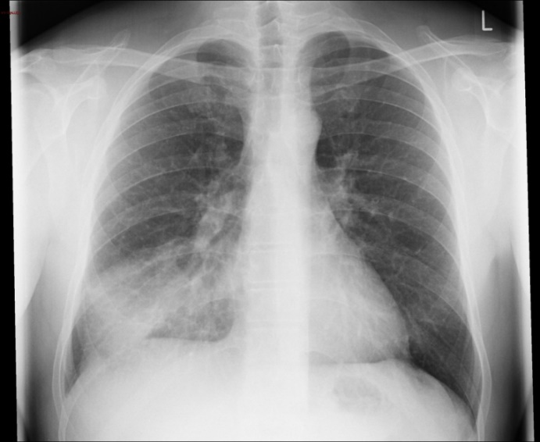
SOUČÁSTI IMOBILIZAČNÍHO SYNDROMU
porucha ortostatické, posturální regulace s rozvojem ortostatické hypotenze
ORTOSTATICKÝ SYNDROM
oblenění krevního oběhu – riziko TEN
dekondice a přestavba oběhového systému POKLES VO2max
hypoventilace plicní, často provázená stagnací hlenu - riziko
vzniku PNEUMONIE

Slide 42
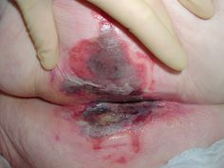
SOUČÁSTI IMOBILIZAČNÍHO SYNDROMU
vznikají DEKUBITY
SVALOVÁ ATROFIE s poklesem svalové síly
vznik flekčních KONTRAKTUR
zhoršení pohybové koordinace při chůzi
dekalcinace skeletu, rozvoj OSTEOPORÓZY

Slide 43
SOUČÁSTI IMOBILIZAČNÍHO SYNDROMU
OBSTIPACE a/nebo INKONTINENCE STOLICE
poruchy MIKCE
psychické poruchy, především DEPRESE A DEPRIVACE
DEHYDRATACE

Slide 44
ORTOSTATICKÁ HYPOTENZE
RF: dehydratace, hypovolémie
terapie antihypertenzivy
podávání tlumivých léků
prevence
POSAZOVÁNÍ (nohy z lůžka) a POSTAVOVÁNÍ nemocných opakovaně
během dne
IZOMETRIE - stah hýžďového svalstva a rukou (zaťaté pěsti)
aktivně pátráme po závratích a palpitacích pociťovaných při postavení
měříme TK vleže, vsedě, případně po postavení

Slide 45
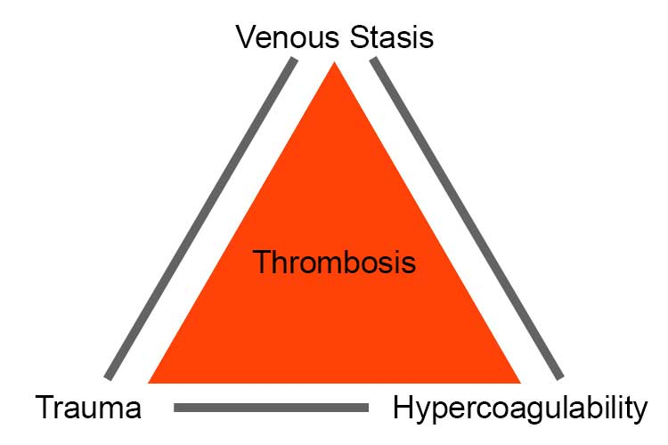
RIZIKOVÉ FAKTORY TEN
oblenění krevního oběhu
věk
vyplavení tkáňových faktorů při operacích (zvláště ortopedických, gynekologických, urologických)
přítomnost maligního onemocnění
závažná kardiální insuficience
polyglobulie

Slide 46
PREVENCE TEN
časná mobilizace po operaci
opakované postavování a procházení
aktivní cvičení dolními končetinami na lůžku (vč. šlapadel)
pasivní cvičení (opakovaně během dne)
bandážování dolních končetin
aplikace LMWH
každodenní pátrání po klinických známkách flebotrombózy u ležících nemocných

Slide 47
FLEBOTROMBÓZA / TEN
vznik po 3. dnu imobilizace
při nepohyblivých končetinách (zlomeniny, ikty) - v 60 % případů
u geriatrických pacientů bez prevence je 10. den na lůžku rozvinuta v 80 %

Slide 48
PŘESTAVBA CIRKULACE
klesá srdeční volum
klesá srdeční výdej
klesá maximální aerobní kapacita (VO2max)
vyrovnává se distribuce krve do horní a dolní poloviny těla
snižuje se sekrece ADH a aldosteronu
navození vodní a solné diurézy se vznikem hypovolemie

Slide 49
HYPOVENTILACE
atelektázy
hyperémické okrsky
stagnace hlenu → riziko pneumonie
alterace psychického stavu – delirium vs apatie
tachykardie
subfebrilie
celkové zhoršení stavu

Slide 50
PREVENCE HYPOVENTILACE
polohování
důsledná dechová rehabilitace
podpora odkašlávání – polohování, expektorancia
hydratace – základní expektorans
nejvíce rizikoví jsou nemocní s CHOPN a nemocní po endotracheální intubaci

Slide 51
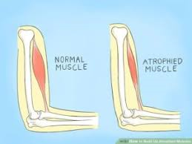
SVALOVÁ ATROFIE
za 4-6 týdnů klesá svalová síla o 6-40%
nejvíce postiženy svaly DKK – m. quadriceps
svaly pažní trpí méně
snížení kapilarizace vede ke zvýšené lokální svalové únavě

Slide 52
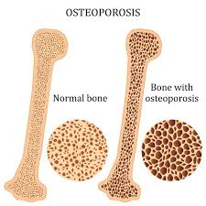
OSTEOPORÓZA
imobilizace znamená absenci tahu svalových úponů – osteoklasty jsou v převaze
během prvního týdne ztráty 10g Ca
ve 12. týdnu nejvyšší riziko lithiázy
ztráta kostní hmoty v DKK a v plegických končetinách (hemiosteoporóza)

Slide 53
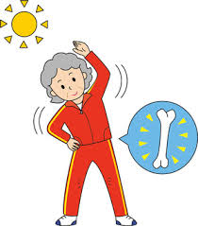
PREVENCE OSTEOPORÓZY
podávání vit. D a Ca
po zlomeninách susp. osteoporotických bisfosfonáty
posazování, postavování, cvičení

Slide 54
FLEKČNÍ KONTRAKTURY
zaujímání stereotypní polohy s flektovanými koleny a lokty
ubývání pohybové spontaneity
dlouhodobé sezení v křesle
svalové dysbalance – převaha flexorů nad extenzory
vznik flekčních kontraktur

Slide 55
PORUCHA SVALOVÉ KOORDINACE A CHŮZE
M. Parkinson
svalová slabost
porucha propriocepce
Demence
apraxie korového původu

Slide 56
PREVENCE
REEDUKACE CHŮZE
udržení svalové síly, výživy
nohy při sezení pevně opřené o zem nebo stupínek
prošlapávání podlahy
přešlapování ze zvedáním chodidla nad podložku

Slide 57
DEHYDRATACE
nejzávažnější riziko imobilizovaných nemocných
potencováno kognitivní poruchou, poruchou vědomí
CHYBÍ POCIT ŽÍZNĚ
chybí zvýšení příjmu po deprivaci tekutin
hyperosmolalita snižuje citlivost baroreceptorů
příznaky – horšení psychiky, oligurie, tachykardie, hypotenze, pokles hmotnosti

Slide 58
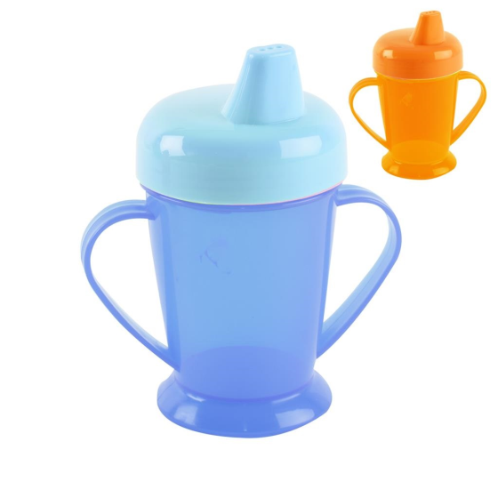
PREVENCE
aktivní pobízení k příjmu tekutin 1500ml denně
vedení záznamů o bilanci
aktivní sledování příznaků dehydratace
savičky
uzavřené nádoby pro pití v lůžku
při bezvědomí NGS raději než infuze

Slide 59
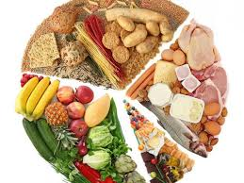
MALNUTRICE
dlouhodobě selekce stravy – rohlík a čaj
zvláště při kvalitativních a kvantitativních poruchách vědomí
poruchy hybnosti
nevšímavost personálu – odnáší nedotčené porce

Slide 60
PREVENCE
sledování příjmu potravy, záznam
sledování hladin albuminu, prealbuminu, cholinesterázy
měření objemu končetin – paže, stehna
sledování ketonurie

Slide 61
PORUCHY VYMĚŠOVÁNÍ
zpomalení střevní pasáže
OBSTIPACE, pseudoprůjmy – obtékání skybal
poruchy mikce
RETENCE moči u mužů – neklid u dementních
uroinfekty, urosepse

Slide 62
PSYCHICKÉ ZMĚNY
deprivace – alespoň výhled z okna
deprese
apatie
tendence k pohodlnosti
pocity osamělosti

Slide 63
PREVENCE
vysazování do křesla
postavování
vyvážení k oknu, na chodbu, na zahradu
komunikace, stimulace
ergoterapeutické aktivity

Slide 64
Děkuji za pozornost!

